Slide 1

25 黄鹤楼送别
执教：刘雪琴
苏州市相城区黄埭中心小学

Slide 2
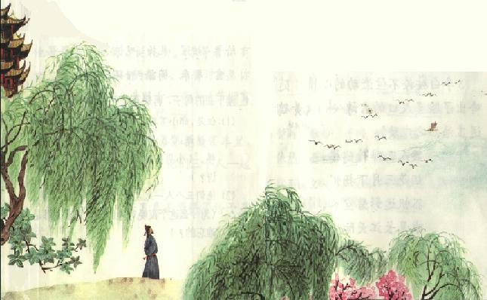
暮春三月，长江边烟雾迷蒙，繁花似锦，年轻的李白正在黄鹤楼上为大诗人孟浩然饯行。

Slide 3
黄鹤楼送孟浩然之广陵
（李白）
故人西辞黄鹤楼，
烟花三月下扬州。
孤帆远影碧空尽，
唯见长江天际流。

Slide 4
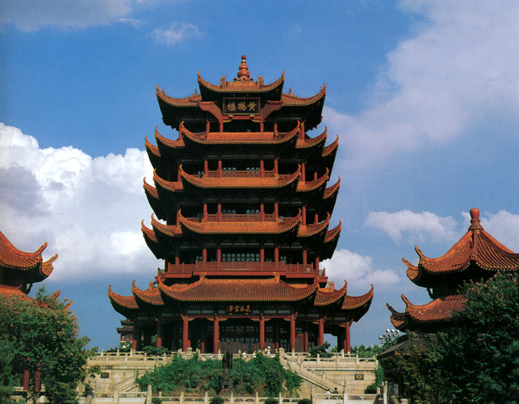

Slide 5
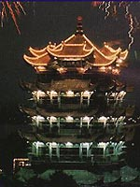

Slide 6
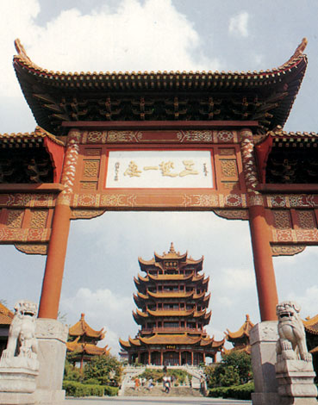

Slide 7
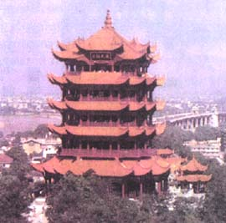

Slide 8
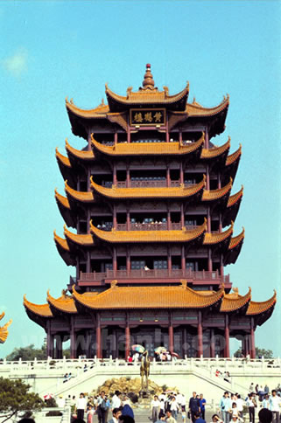

Slide 9
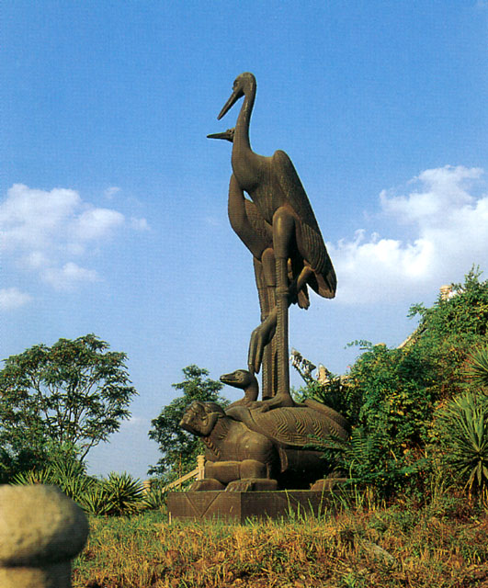

Slide 10
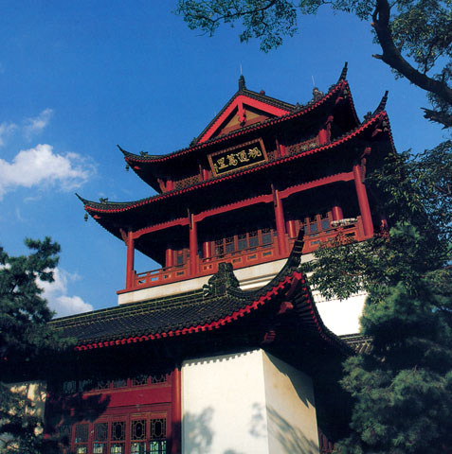

Slide 11
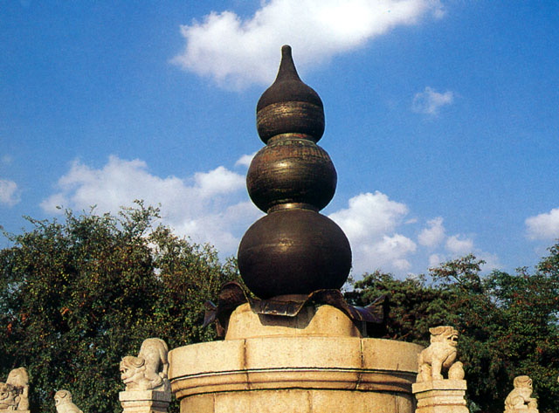

Slide 13
李白和孟浩然一会儿仰望蓝天白云，一会儿远眺江上景色，都有意不去触动藏在心底的依依惜别之情。

Slide 14
李白和孟浩然一会儿仰望蓝天白云，一会儿远眺江上景色，都有意不去触动藏在心底的依依惜别之情。

Slide 15
“孟夫子，您的人品令人敬仰，您的诗篇誉满天下。自从我结识了您，就一直把您当做我的兄长和老师。今天您就要顺江东下，前往扬州，不知我们何日才能再见面，就请您满饮此杯吧！”

Slide 16
“孟夫子，您的人品令人敬仰，您的诗篇誉满天下。自从我结识了您，就一直把您当做我的兄长和老师。今天您就要顺江东下，前往扬州，不知我们何日才能再见面，就请您满饮此杯吧！”

Slide 17
“王勃说得好：‘海内存知己，天涯若比邻。’ 我们虽然暂时分别了，我们的友谊却像这长江的波涛永世不绝。”

Slide 18
“王勃说得好：‘海内存知己，天涯若比邻。’ 我们虽然暂时分别了，我们的友谊却像这长江的波涛永世不绝。”

Slide 19
“王勃说得好：‘海内存知己，天涯若比邻。’ 我们虽然暂时分别了，我们的友谊却像这长江的波涛永世不绝。”

Slide 20
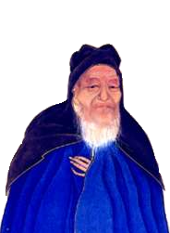
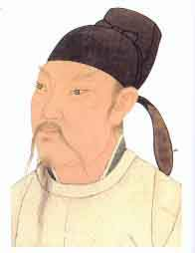
孟浩然
（689—740）
李 白
（701—762）

Slide 21
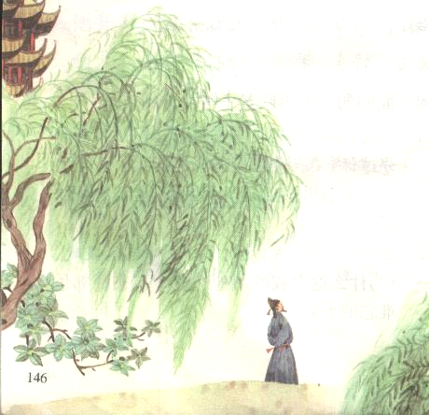
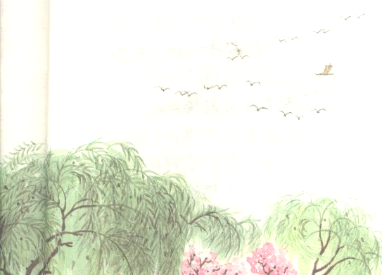


Slide 34

孤帆远影碧空尽
唯见长江天际流
烟花三月下扬州
故人西辞黄鹤楼
黄鹤楼送孟浩然之广陵

Slide 35
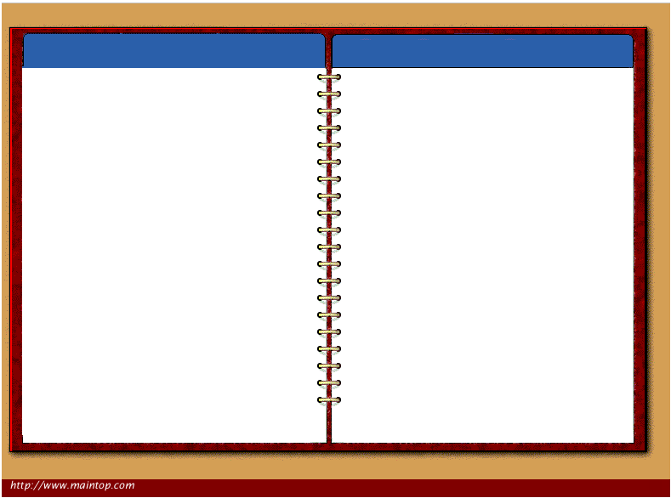
送朱大入秦
（孟浩然）
游人五陵去，
宝剑值千金。
分手脱相赠，
平生一片心。
别董大
（高适）
千里黄云白日曛，
北风吹雁雪纷纷。
莫愁前路无知己，
天下谁人不识君。

Slide 36

谢谢各位！
古诗背诵比赛：
3分钟时间内，
看谁背诵出来的古诗多。

